Slide 1

Ovds
OPROEP VOOR EEN DEMOCRATISCHE SCHOOL
De democratische
school brengt aan elke jongere de kennis en vaardigheden bij die hem of haar in staat
stelt de wereld te begrijpen en deel te nemen aan zijn verandering

Slide 2
De democratische school is…
de school die ijvert voor sociale gelijkheid op het vlak van de toegang tot de kennis en tot een diploma (“elke jongere”)
de school die borg staat voor het intellectueel instrumentarium bij het tot stand brengen van een democratische wereld (“de kennis en vaardigheden om de wereld te begrijpen en deel te nemen aan zijn verandering”)

Slide 3
Democratie is afhankelijk van drie belangrijke voorwaarden
het bestaan van institutionele rechten die waarborgen dat de macht uitgaat van het volk;
een min of meer breed actieveld van deze democratische macht;
de effectieve mogelijkheid van de burgers om een actieve rol te spelen in dit proces.
Wat heeft men aan democratische rechten als een deel van de bevolking
uit onwetendheid
niet effectief kan deelnemen
aan het maatschappelijke debat?

Slide 4
Uitdagingen in de geglobaliseerde wereld van vandaag en morgen

Slide 5
bodem-, water- en luchtvervuiling
de afvalberg
klimaatverandering
tekorten aan voedsel en drinkwater
uitputting van bepaalde energiebronnen en grondstoffen
drastische inperking van de mobiliteit
stijging van de armoede, sociale discriminaties en spanningen in de steden
conflicten door toenemend communautarisme en nationalisme
ongelijkheid tussen Noord en Zuid
toestroom van vluchtelingen en andere migratiebewegingen
enz

Slide 6
Wat heb je hierover vandaag op school geleerd?

Slide 7
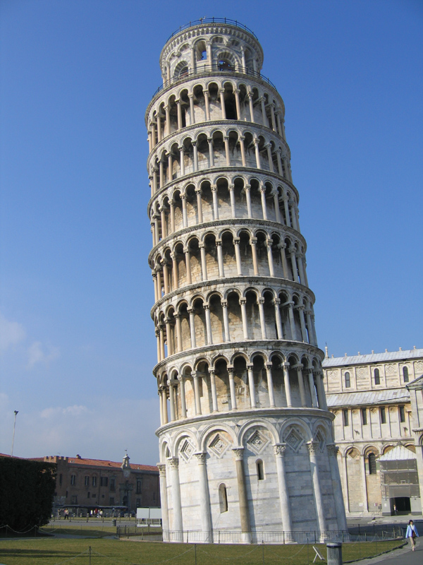
Lezen
Schrijven
Wiskunde
Flexibiliteit
Competenties

Slide 8
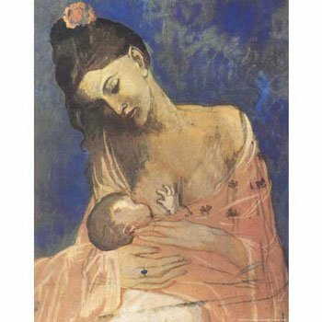
Kennen en kunnen in het dagelijks leven: een kaas met gaten
Sociale zekerheid, administratie, bank, …
Hygiene, voeding, gezondheid, medische zorgen…
Huisapparatuur, gevaren, ecologisch impact…
Moederschap, ouderschap, opvoeding van de kinderen…
Vrije tijd, cultuur, kunst, sport…
Gemeenschapszin, verenigingsleven, burgerparticipatie…

Slide 9
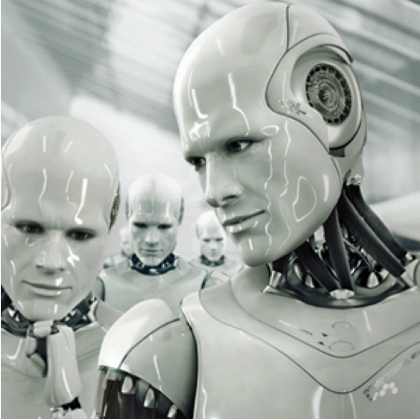
Technologie en economie
Waarom gebruiken we niet alleen hernieuwbare energiebronnen?
Waar komt het brood vandaan? En waar komt vlees vandaan?
« de financiële markten »: wie zijn dat?
Zijn chemische producten gevaarlijk?
Wat is een fabriek en hoe werkt die?
Hoe communiceert men met robots?
Kunnen we leven zonder electriciteit?

Slide 10

De ene enquête is de andere niet…
Spelen onze onderwijssystemen “een sleutelrol in de accumulatie van menselijk kapitaal en van economische groei” zoals aanbevolen door de OESO
Beschikken de jongeren rond de leeftijd van 15 over de vaardigheden die de arbeidsmarkt vandaag de dag vereist ?
PISA onderzoekt de vaardigheden in
lezen
wiskunde
wetenschappen

Slide 11

PISA onderzoekt niet…
wat de jongeren op het einde van het leerplichtonderwijs weten over de historische wortels van het racisme of de onderontwikkeling
wat ze weten over de technologische en economische aspecten van de energiecrisis
of zij een juist beeld hebben van de sociale ongelijkheden bij ons
en van de onrechtvaardige Noord-Zuidrelaties op wereldschaal
of zij relevante, essentiële informatie kunnen afleiden uit een grafiek of een tabel met sociale of economische gegevens

Slide 12
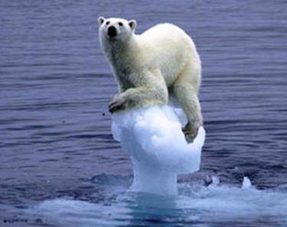
Energie & milieu

Slide 13
55 % van de leerlingen weet niet
wat hernieuwbare energie is
30 % denkt dat waterstof
een primaire energiebron is
negen leerlingen op tien kennen
de oorzaken van de globale opwarming niet
Meer dan 60 % verwart het broeikaseffect
met het gat in de ozonlaag.
De gemiddelde leerling denkt dat
onze “ecologische voetafdruk” in België
nog kan verdubbelen

Slide 14
Een grafiek begrijpen
CHINA : +220 %
(200-250)
AFRIKA : +85 %
(60-100)
± JUISTE ANTWOORDEN :
ASO : 35 - 39 %
TSO : 14 - 18 %
BSO : 6 - 10 %

Slide 15
minder dan één leerling op vier is op het einde van het s.o.in staat om een grafiek met groei-indexen en percentages te interpreteren
in het bso valt men terug op minder dan 10 % goede antwoorden
drie vierde van de leerlingen (in het beroepsonderwijs 82 %) besluiten dat India en China de landen zijn die het meest CO2 uitstoten
de helft van de leerlingen denkt dat “Europa en de VS drie keer minder CO2 uitstoten dan China en India”

Slide 16
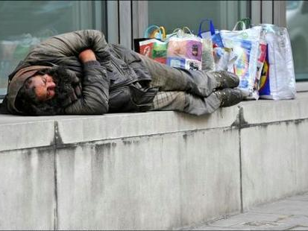
Sociale toestanden begrijpen… loonverschillen in ons eigen land…

Slide 17
Vraag 18: “Hoeveel bedraagt het gemiddelde inkomen van een gezin dat deel uitmaakt van de 10% armste gezinnen (en) een gezin dat behoort tot de 10 % rijkste gezinnen?”
13 tot 28 % heeft een min of meer realistische visie op de sociale verhoudingen
10 % heeft geen mening
20 tot 25 % geeft incoherente antwoorden
40 tot 50 % onderschat de sociale ongelijkheid

Slide 18
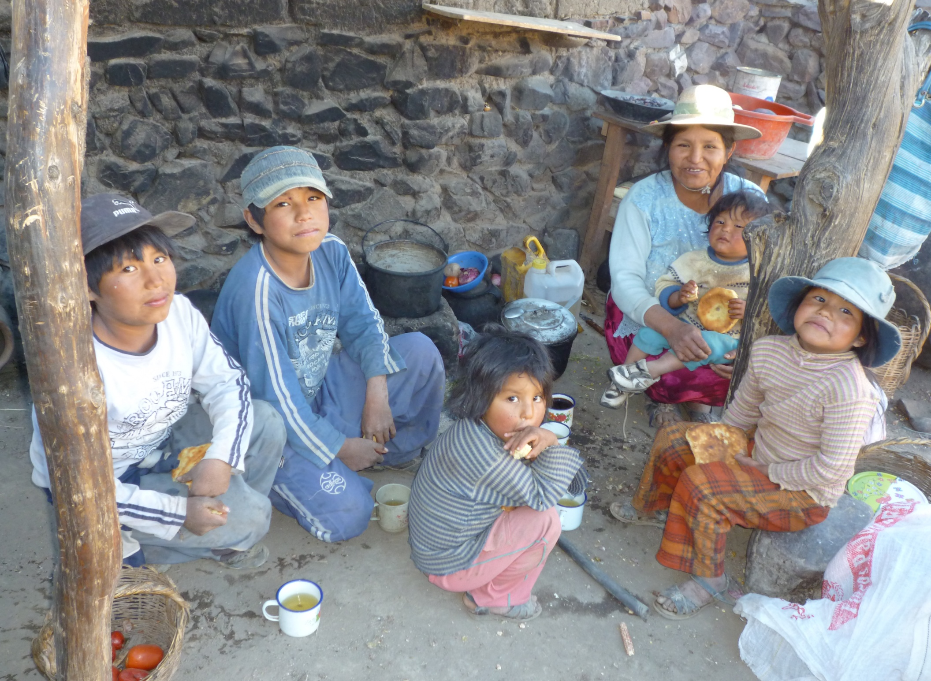
Noord-Zuidverhoudingen

Slide 19
Gemiddeld ONDERSCHATTEN de leerlingen het verschil in rijkdom
(uitgedrukt in termen van verbruik van petroleum)
met factor 10 tussen België en China
met factor 60 tussen België en Congo.

Slide 20

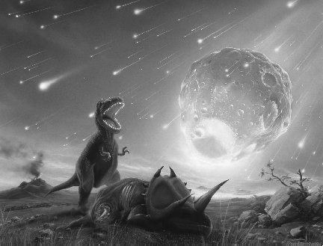
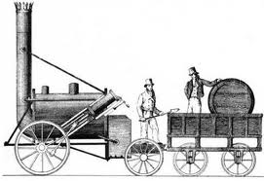
NOTIE VAN TIJD…

Slide 21
Minder dan één op drie leerlingen kan gebeurtenissen als het ontstaan van leven op aarde of het ontstaan van de landbouw correct op een tijdas plaatsen.
Eén leerling op twee situeert het ontstaan van de zon vóór de Big Bang.
15 %, in bso 20 %, beweert dat er menselijk leven was ten tijde van de dinosauriërs.
Eén leerling op twee situeert het judaïsme chronologisch na het christendom.
Vier leerlingen op tien situeren de opkomst van de islam vóór het christendom.

Slide 22
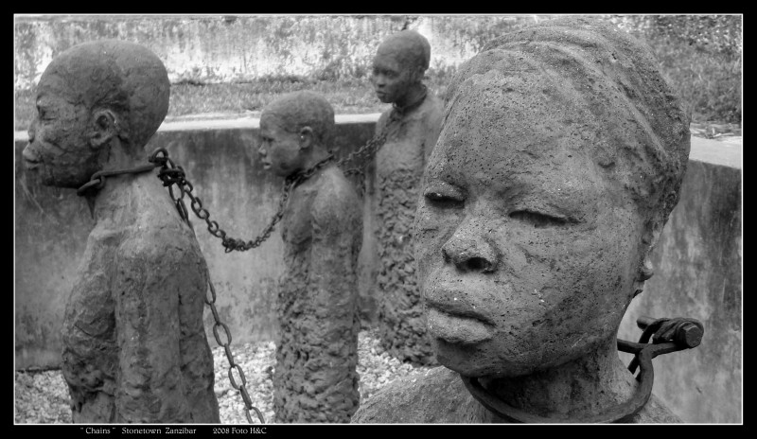
Kennen zij het verleden?

Slide 23

Eén leerling op vijf in het ASO en één op twee in het BSO weet niet dat de Amerikaanse zwarte bevolking afstammelingen zijn van slaven.
Eén leerling op vier in het ASO en één op twee in het BSO weet niet dat Congo een Belgische kolonie was.
Twee op drie weten niet dat Mexico een Spaanse kolonie was en Braziilië een Portugese.
Negen op tien weten niet dat Egypte Engels protectoriaat was.
Minder dan één leerling op vier begrijpt het historisch belang van de stoommachine in de industriële revolutie van de 19de eeuw.
Zes op zeven weten niet dat de Sovjet-Unie tijdens de Tweede Wereldoorlog het grootste aantal doden telde.

Slide 24
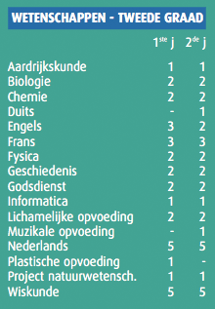
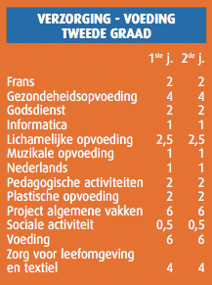
Waarom?? Onder andere daarom…

Slide 25
Eindtermen geschiedenis derde graad aso…
1 tonen de relativiteit aan van de westerse periodisering door deze te confronteren met periodiseringselementen geconcipieerd in een andere cultuur of vanuit een mondiaal aspect.
2 verruimen een aantal historische begrippen en probleemstellingen en passen deze beredeneerd in in een bredere historische context.
3 vergelijken ontwikkelingsfasen van de westerse samenleving onderling en ontwikkelingsfasen van de westerse en andere samenlevingen, op basis van een probleemstelling uit de socialiteitsdimensie.
4 kennen de krachtlijnen van het historisch referentiekader in termen van tijd, ruimte en socialiteit.
5 passen de begrippen beschaving, moderniteit en mondialisering/globalisering toe op de westerse samenleving en op een andere samenleving.
6 analyseren fundamentele conflicten en breuklijnen waarmee samenlevingen worden geconfronteerd.
7 analyseren de breuklijnen in de evoluerende Belgische samenleving vanaf 1830.
8 omschrijven per ontwikkelingsfase van de westerse samenleving de belangrijkste elementen van het culturele domein, in samenhang met andere domeinen van de socialiteit.
9 duiden de rol van onze gewesten als medespeler in Europese en mondiale context.
10 tonen structurele verschillen aan tussen enerzijds agrarische en anderzijds industriële en post-industriële samenlevingen.
11 tonen aan dat ideologieën, mentaliteiten, waardestelsels en wereldbeschouwingen invloed uitoefenen op samenlevingen, menselijke gedragingen en beeldvorming over het verleden.
12 kunnen uit elke historische dimensie één categorie toepassen op de westerse samenleving.
13 stellen vragen aan het verleden om actuele spanningsvelden te verhelderen.

Slide 26
IN BSO: geschiedenis als onderdeel van PAV
(5) Tijd- en ruimtebewustzijn
(17) De leerlingen zien in op grond van de actualiteit en eigen ervaringen:
dat er een verband bestaat tussen verleden, heden en toekomst
dat er culturele verschillen zijn in het dagelijks leven van mensen
(18) kennen relevante facetten van hun eigen streek.
(19) kunnen belangrijke wereldproblemen herkennen en bespreken.

Slide 27
Waarom zou het onderwijs aan een toekomstige lasser of schoonmaakster minder maatschappelijk relevante kennis en kritisch inzicht moeten bijbrengen dan aan een toekomstige manager of dokter?

Slide 28
Een polytechnische vorming ≠ vroegtijdige gespecialiseerde technische of beroepsvorming.
Theoretische en praktische kennis van de productie =
de algemene principes van alle productieprocessen en hun wetenschappelijke grondslagen
een initiatie in de beheersing van een grote variëteit aan werktuigen
  techniek en technologieën in de industrie, de handenarbeid, de landbouw, de diensten;
  techniek en kennis in de dagelijkse consumptie
  economische en sociale verhoudingen
  het verband tussen theorie en praktijk, tussen uitvinden en verwezenlijken

Slide 29
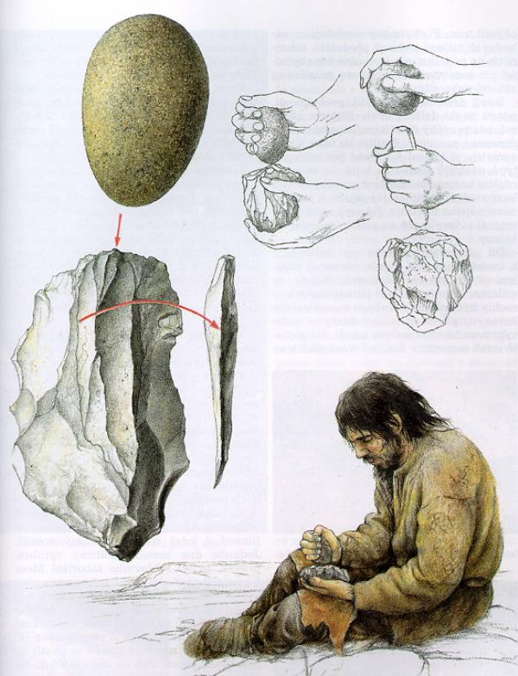
Omspringen met technologie: homo sapiens = homo faber
verzoening tussen de homo sapiens (de wijze mens, de mens die nadenkt) en de homo faber (de maker en ontwerper van technieken)
  het verband tussen theorie en praktijk: nieuwe technologieën begrijpen én ze zelf ontwerpen
  de kloof dichten tussen theoretische en praktische kennis: tussen uitvinden en verwezenlijken

Slide 30
Kritisch tegenover technologie
informeert en sensibiliseert m.b.t. potentiële gevaren van bepaalde technologieën op ecologisch, sociaal, cultureel vlak ;
wat vermag technologie, wat kan technologie niet
fysieke beperkingen van de economische groei ...
en limieten van een systeem dat gebaseerd is op die groei
kritische zin voor overconsumptie
technologische socialisering (gezondheid, huishouden, voeding enz.)

Slide 31
Deelname in het productieproces
leren wat productieve arbeid is
nauwe band tussen theoretische vorming en effectieve productieve arbeid
werken met diverse werktuigen
socialisering: efficiënte, goede samenwerking, planning

Slide 32
Meer dan “T.O.” op school...
ateliers en productieve arbeid op school vanaf de eerste schooljaren
theoretisch polytechnisch onderricht vanaf de leeftijd van 11 jaar
passieve en actieve ontdekking van de wereld van productie doorheen een arbeidsproces
ontwikkeling van de praktische zin
brede school – langer op school
bezoek aan fabrieken, boerderijen, diensten
deelname aan de productieve arbeid

Slide 33
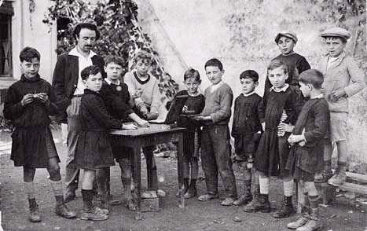
“Door de werktuigen versnelt het menselijk wezen zijn eigen karakter, hij versnelt de etappes van zijn groei, hij creëert zelf, hij bouwt, hij groeit op als een god die geen limieten ziet aan zijn opgang (…) In de werktuigen en de arbeid hebben we een essentieel element van de opvoeding”.
(Freinet, E. 1977, L’itinéraire de Célesin Freinet: la libre expression dans la pédagogie Freinet, Payot, p 123)

Slide 34
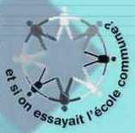
De 10 punten van Oproep voor een democratische school…
De oriëntering naar het kwalificatieonderwijs uitstellen door een lange gemeenschappelijke stam (tot 16 jaar) in te voeren, algemeen vormend en polytechnisch van inhoud
De sociale segregatie in het onderwijs bekampen door de huidige ultraliberale vrije schoolkeuze te vervangen door een gestuurde sociale mix van de scholen.
Striktere en meer leesbare leerplannen ; een grotere pedagogische vrijheid ; maatschappelijk kritische vorming; gecentraliseerde evaluatie
Een school die burgerzin bijbrengt, is ook een open school
Het spreekt voor zich dat er meer dan de huidige 6 % van het BBP nodig is om dit allemaal te realiseren…

Slide 35

DE SCHOOL VERANDEREN
OM DE
WERELD TE VERANDEREN

